Slide 1
Презентация к уроку
«Сложение и вычитание в пределах 10»

Slide 2
Найдите другие пары чисел, сумма которых равна 8 (9,10)
8 9 10
4 5 3 7 7 3 5 2 1 4 9 7
6 3 7 1 4 9 1 3 8 4 5 2
4 4 6 7 8 2 5 8 1 8 6 4
8 5 2 6 4 5 5 3 5 2 3 5
8 0 1 2 3 9 6 4 4 3 0 7

Slide 3
Помогите сказочным героям найти нужную карточку
10=…+2
8=…+4
7=6+…
9=5+…
2
8
5
1

Slide 4
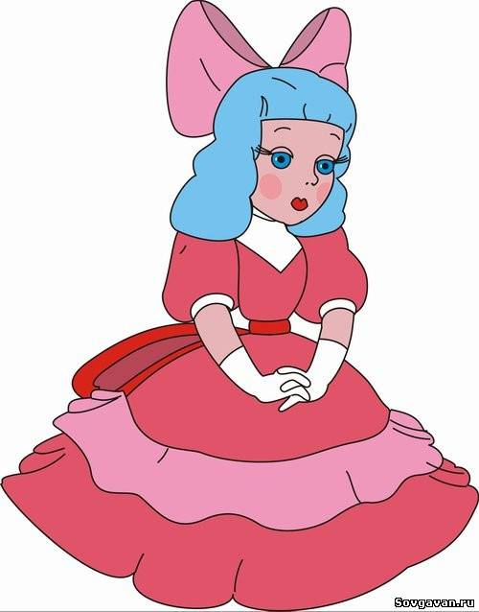
8=…+3
7=4+…
10=…+6
9=7+…
4
2
3
5

Slide 5
Назови номер последнего дома
1
3
5
7
?

Slide 6
Считаем
?
?
9
6
4
3
6
4
3
2

Slide 7
Сравни и поставь знак
5+1…5 6-1…5 7-3…7+3
4+4…8 7-0…7 10-2…9-2

Slide 8
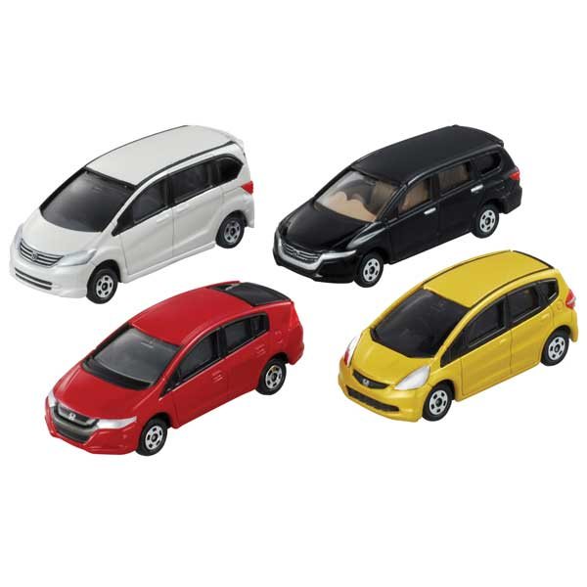
Решение задач
У Миши -
У Димы -?, на 2 машины больше

Slide 9
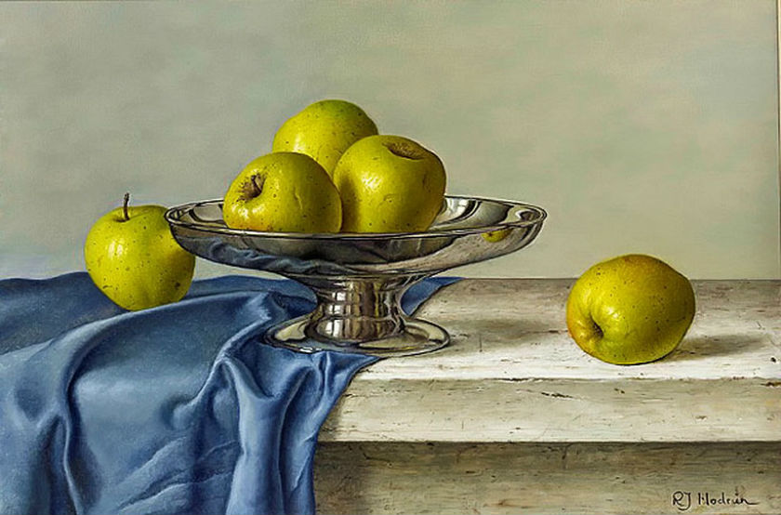
Составь задачу

